Slide 1

УМОВИ ЕКСТРЕМУМУ ДРУГОГО ПОРЯДКУ
Друга варіація функціоналу. Достатні умови сильного екстремуму

Slide 2
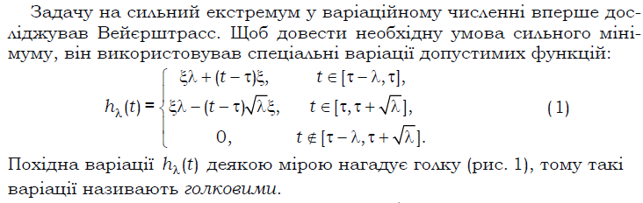
Умова Вейерштрасса. Голкові варіації

Slide 3
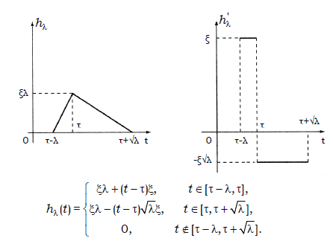
Умова Вейерштрасса. Голкові варіації
Рисунок 1

Slide 4

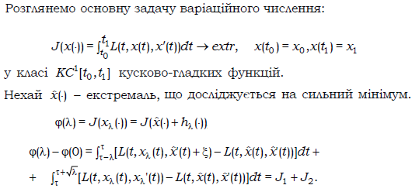
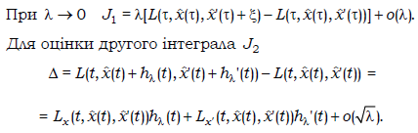
Умова Вейерштрасса. Голкові варіації
(11)
Інтегруємо другий доданок частинами і враховуємо р. Е.-Л.

Slide 5
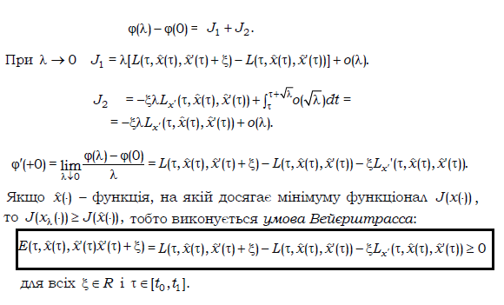
Умова Вейерштрасса. Голкові варіації

Slide 6
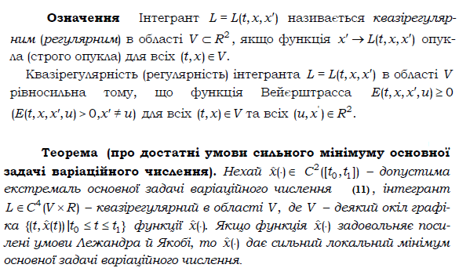
Достатні умови сильного екстремуму

Slide 7
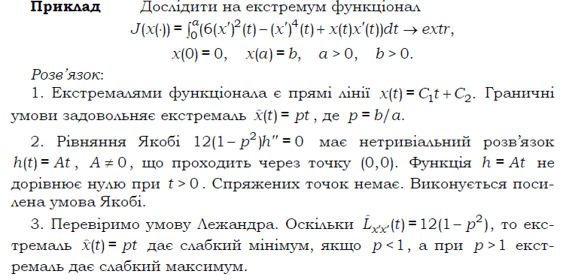
Приклад

Slide 8
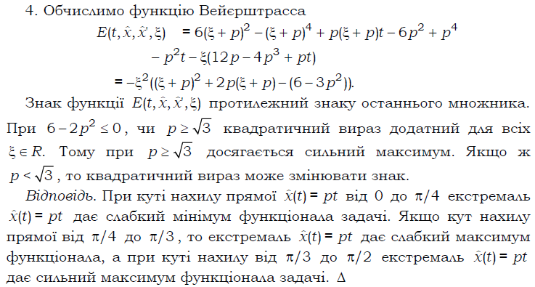
Приклад

